Slide 1

HACKATHON · PITCH
LocalBoost
Signal-to-Action OS pentru afacerile locale
Găsim golurile din prezența online a unei firme și le reparăm, ca să fie recomandată online.
Notes:
TU: bună ziua. Noi suntem echipa din spatele LocalBoost. În trei minute vă arătăm cum o firmă mică devine recomandată online, fără buget mare de marketing.

Slide 2
CLIENȚII · 1
02 / 14
Cui ne adresăm
Manageri de firme
Fondatori
Antreprenori
Conduc o afacere locală și răspund de fiecare lună: clienți, cheltuieli, reputație.
Au pornit o afacere nouă și trebuie să fie găsiți de oameni care nu-i cunosc încă.
Fac totul singuri și nu au timp de analize, rapoarte sau agenții.
Ce au în comun
Nu au un buget mare de marketing.
Au deja recenzii, postări și clienți, dar nimeni nu le adună într-un singur loc.
Au nevoie de un pas următor clar, nu de încă un grafic.
Demo-ul din această prezentare: Cafeneaua Copou, Iași — o afacere fictivă.
Notes:
TU: ne adresăm managerilor de firme, fondatorilor și antreprenorilor. Oameni care știu să-și facă treaba, dar nu au timp sau buget pentru marketing.

Slide 3
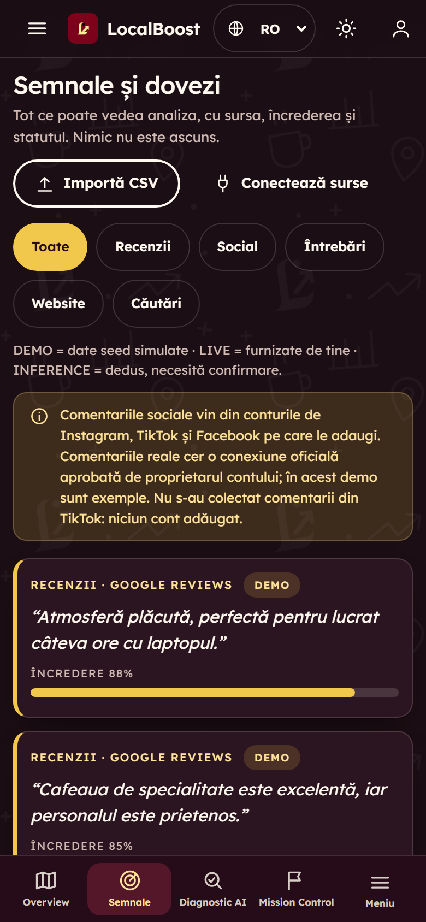
PROBLEMA · 2
03 / 14
Vizibilitatea costă, iar firmele mici nu au bugetul
Depind de buget
Cine nu poate plăti reclame și agenții rămâne greu de găsit online.
Informație împrăștiată
Recenzii, comentarii, rețele sociale și site sunt în locuri diferite.
Goluri nevăzute
Un site fără buton de acțiune sau un program neclar pierd clienți fără ca managerul să afle.
Ecran real din aplicație: semnalele unei firme, adunate într-un loc.
Notes:
TU: problema. Firmele mici depind de bugete mari de marketing ca să fie văzute. Fără buget, informația despre ele e împrăștiată și ele nu apar când cineva caută.

Slide 4
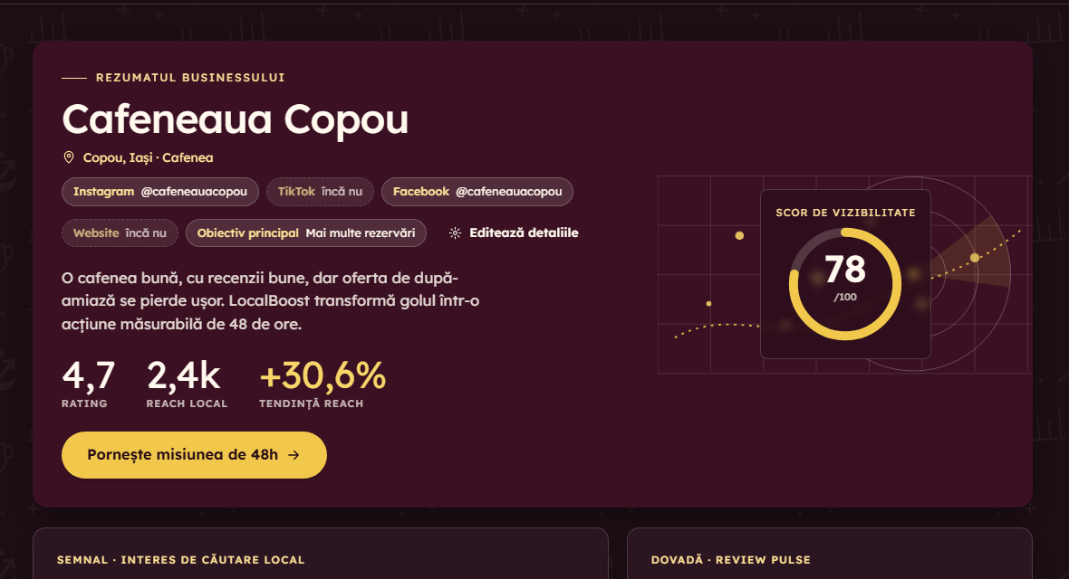
SOLUȚIA · 3
04 / 14
Observă → Diagnostichează → Acționează → Măsoară
01
02
03
04
Observă
Diagnostichează
Acționează
Măsoară
Adună semnale: recenzii, comentarii de pe social media, site, căutări.
Găsește golurile și alege o oportunitate cu dovezi.
Creează oferta, postarea, titlurile și un site temporar.
Compară înainte și după, la 48 de ore, cu cifre etichetate.
Fiecare cifră din aplicație are sursa afișată la hover sau long press.
Notes:
TU: soluția. O platformă care găsește golurile din prezența online a firmei și le repară, ca firma să poată fi recomandată online. Gimi vă arată cum.

Slide 5
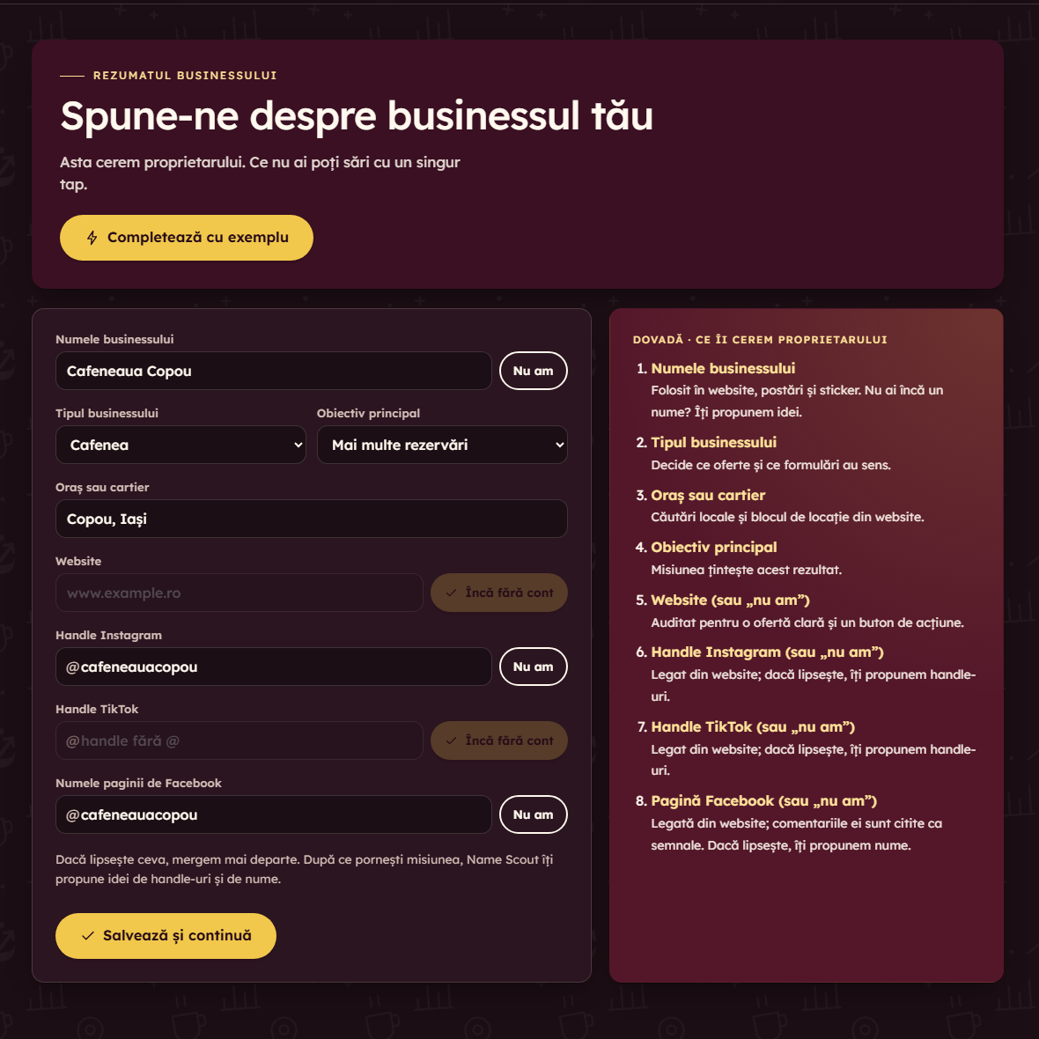
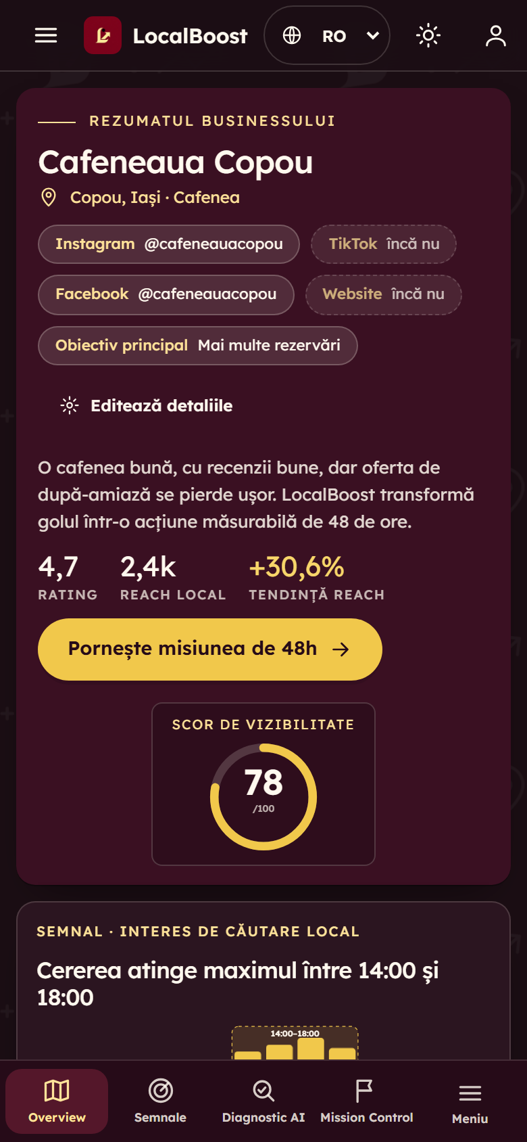
FUNCȚII · OBSERVĂ
05 / 14
Începem de la ce știe managerul
Date introduse de manager
Nume, tip de afacere, oraș
Website, Instagram, TikTok, Facebook
Buton „Nu am” pentru fiecare
Facebook adăugat
Pagina de Facebook intră în analiză la fel ca Instagram și TikTok, inclusiv în footerul site-ului generat.
Tot ce lipsește devine o sarcină: aplicația nu inventează date.
Notes:
GIMI: pasul unu, Observă. Managerul scrie numele firmei, orașul și linkurile: site, Instagram, TikTok și Facebook. Dacă nu are una dintre ele, apasă Nu am și aplicația îi propune idei de nume.

Slide 6
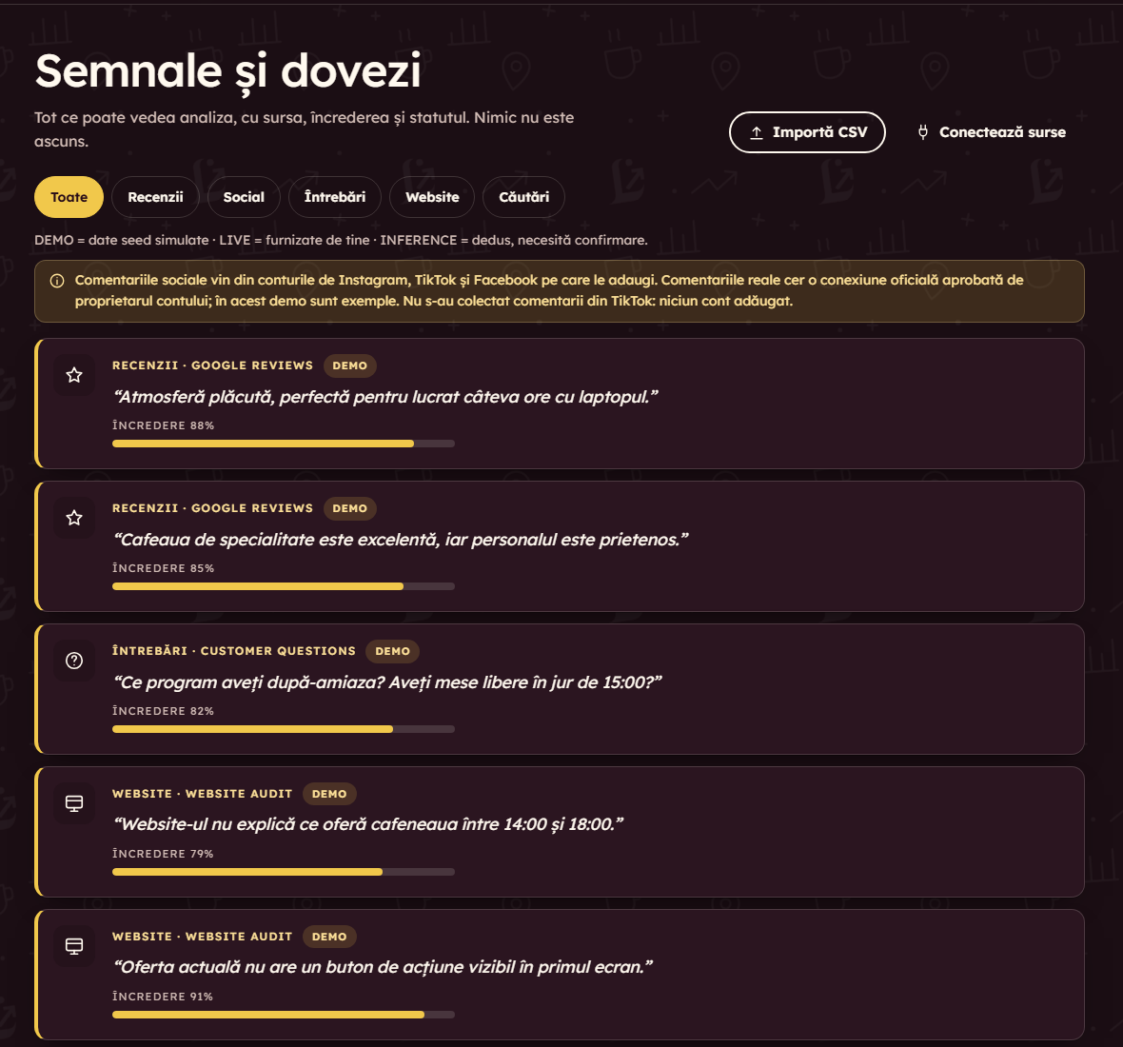
FUNCȚII · SEMNALE
06 / 14
Recenzii și comentarii din social media
Surse de semnale
Recenzii, întrebări ale clienților, audit de site, tendințe de căutare și comentarii sociale.
Spunem deschis ce e simulat
Comentariile din demo sunt exemple marcate DEMO. Datele reale vin doar prin conexiuni oficiale sau import CSV.
Platformele lipsă sunt listate
Dacă firma nu are TikTok, aplicația spune că niciun cont nu a fost adăugat.
Notes:
GIMI: semnalele. Pe lângă recenzii, aplicația adună și comentarii de pe Instagram, TikTok și Facebook. Atenție: în demo sunt comentarii-exemplu, etichetate. Pentru comentarii reale e nevoie de conectarea oficială a conturilor, aprobată de proprietar.

Slide 7
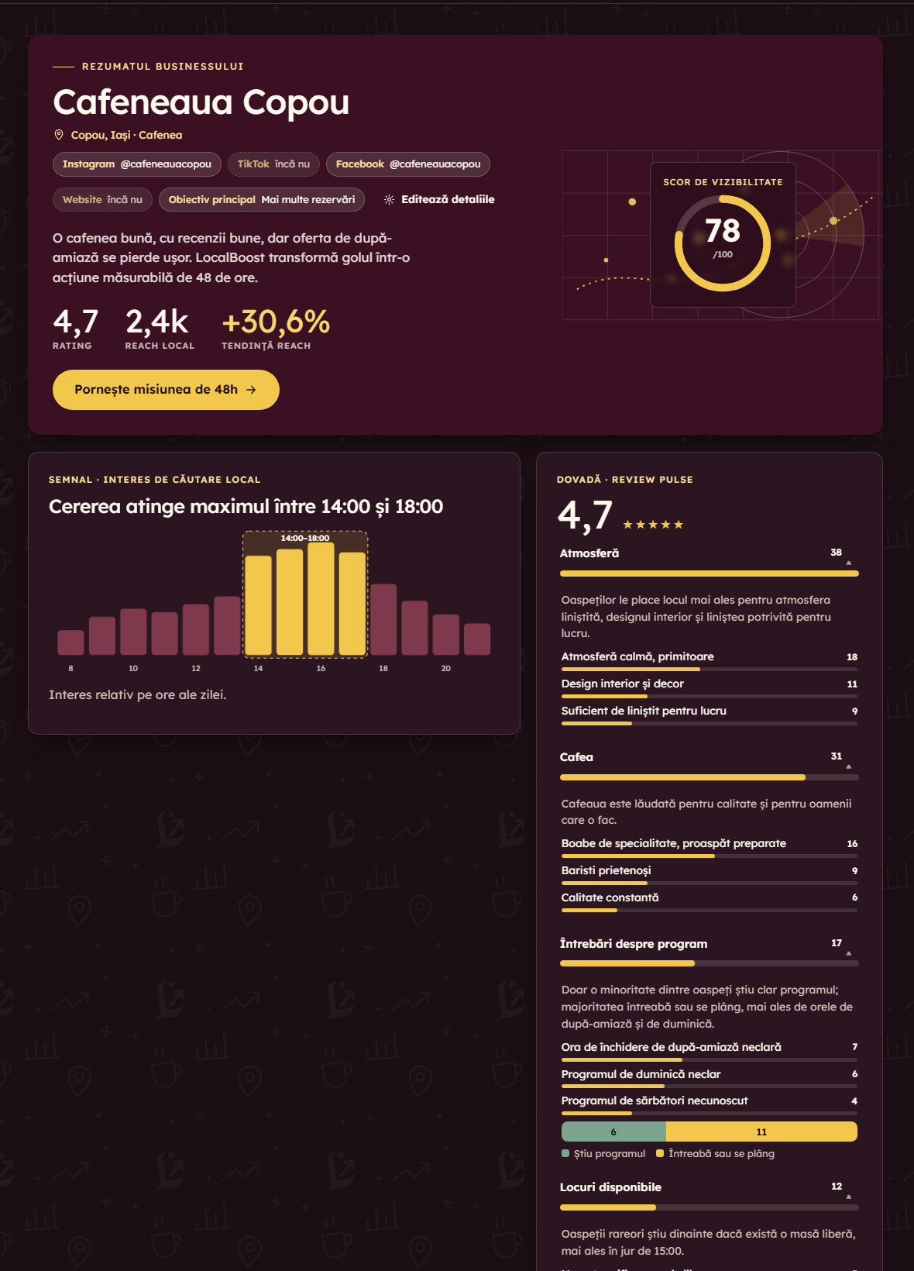
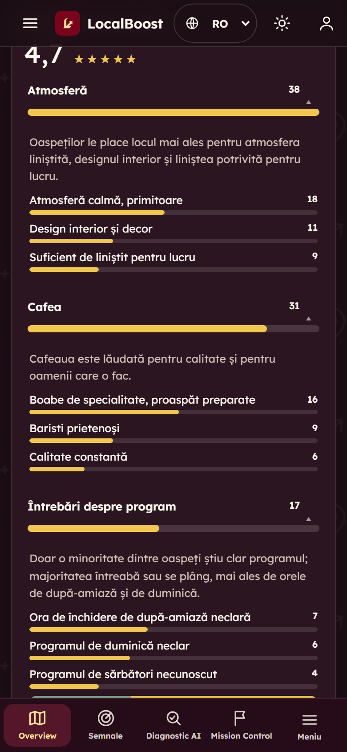
FUNCȚII · DIAGNOSTIC
07 / 14
Ce spun clienții și unde se pierd ei
Review pulse
Teme din recenzii, cu procente și motive.
Reach dinamic
Alegi intervalul (7, 30, 90 de zile sau data dorită) și cifrele se recalculează.
Notes:
GIMI: diagnosticul. Din semnale aplicația scoate ce apreciază clienții, ce lipsește și care este cea mai bună oportunitate. Aici, un coffee break între 14:00 și 18:00.

Slide 8
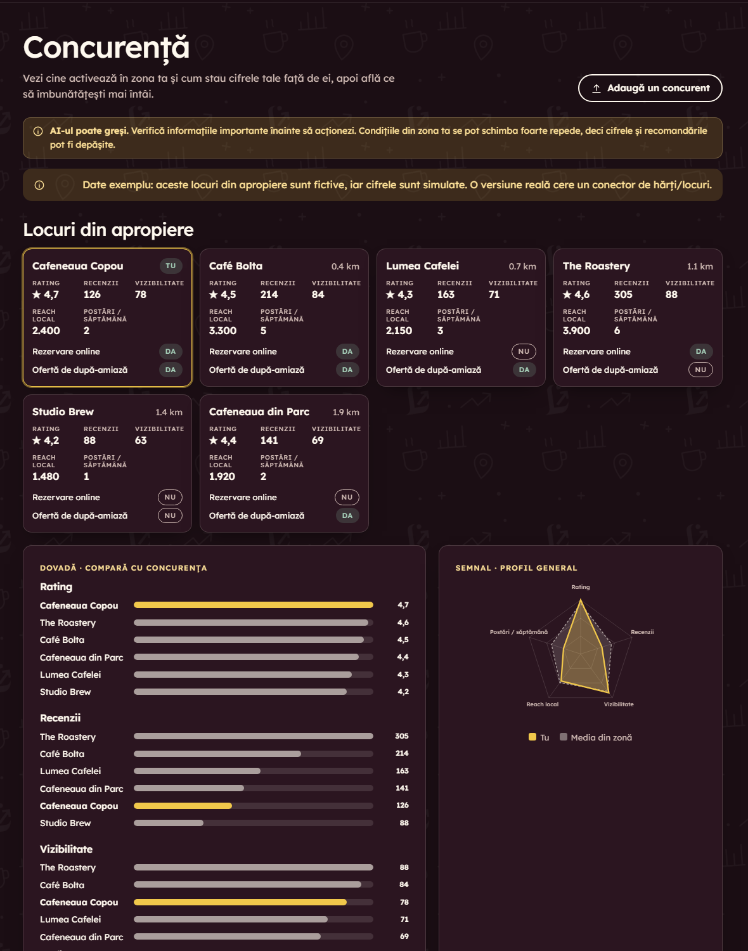
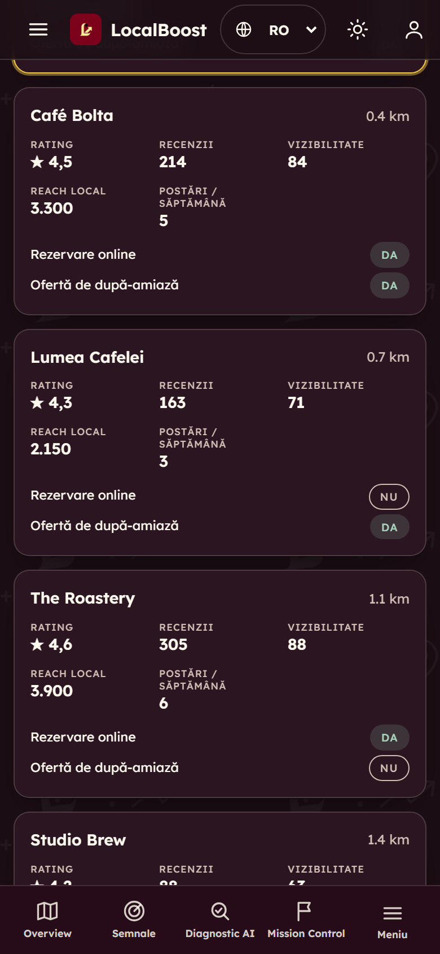
FUNCȚII · CONCURENȚA
08 / 14
Unde stai față de vecini
Comparație
Bare și grafic radar: tu față de piață.
Idei
Sfaturi concrete pentru golurile găsite.
Notes:
GIMI: concurența. O pagină separată compară firma cu cinci locuri din zonă: rating, recenzii, reach, rezervări online și ofertă de după-amiază. Locurile din demo sunt fictive.

Slide 9
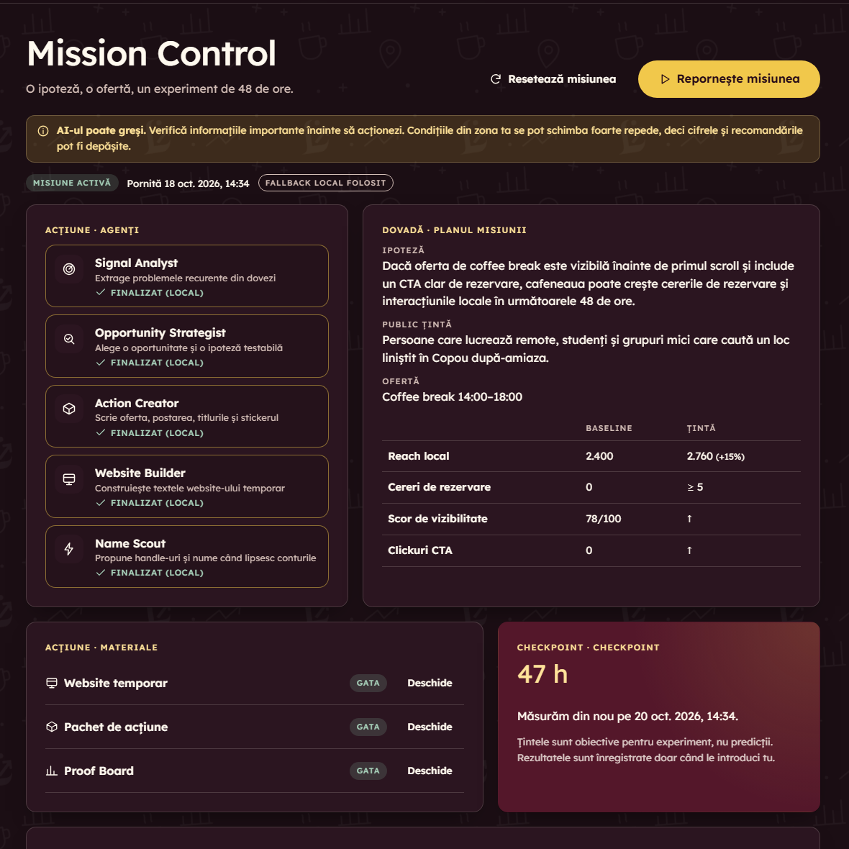
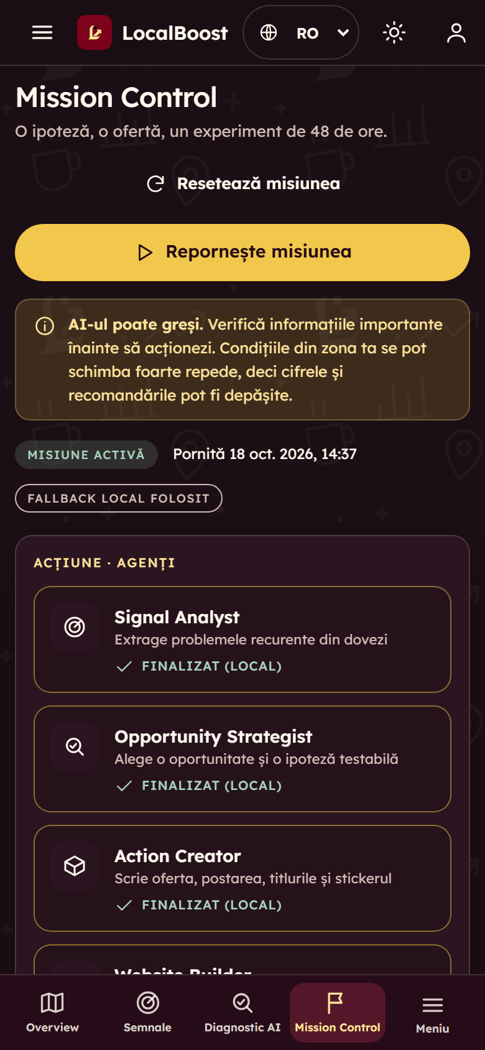
FUNCȚII · ACȚIONEAZĂ
09 / 14
Mission Control: o misiune de 48 de ore
5 agenți
Analist, strateg, creator, builder și Name Scout.
Fallback local
Fără răspuns AI în 8 s, aplicația continuă cu reguli locale.
Notes:
GIMI: acționează. Mission Control pornește misiunea de 48 de ore: cinci agenți AI lucrează pe rând. Dacă AI-ul nu răspunde în 8 secunde, intră un răspuns local, iar aplicația spune clar asta.

Slide 10
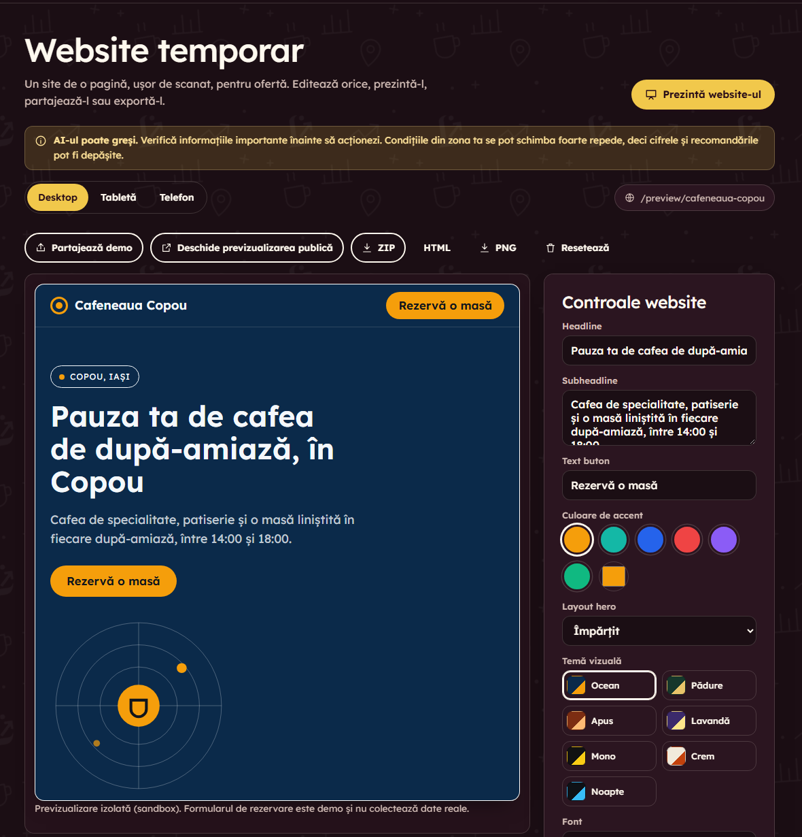
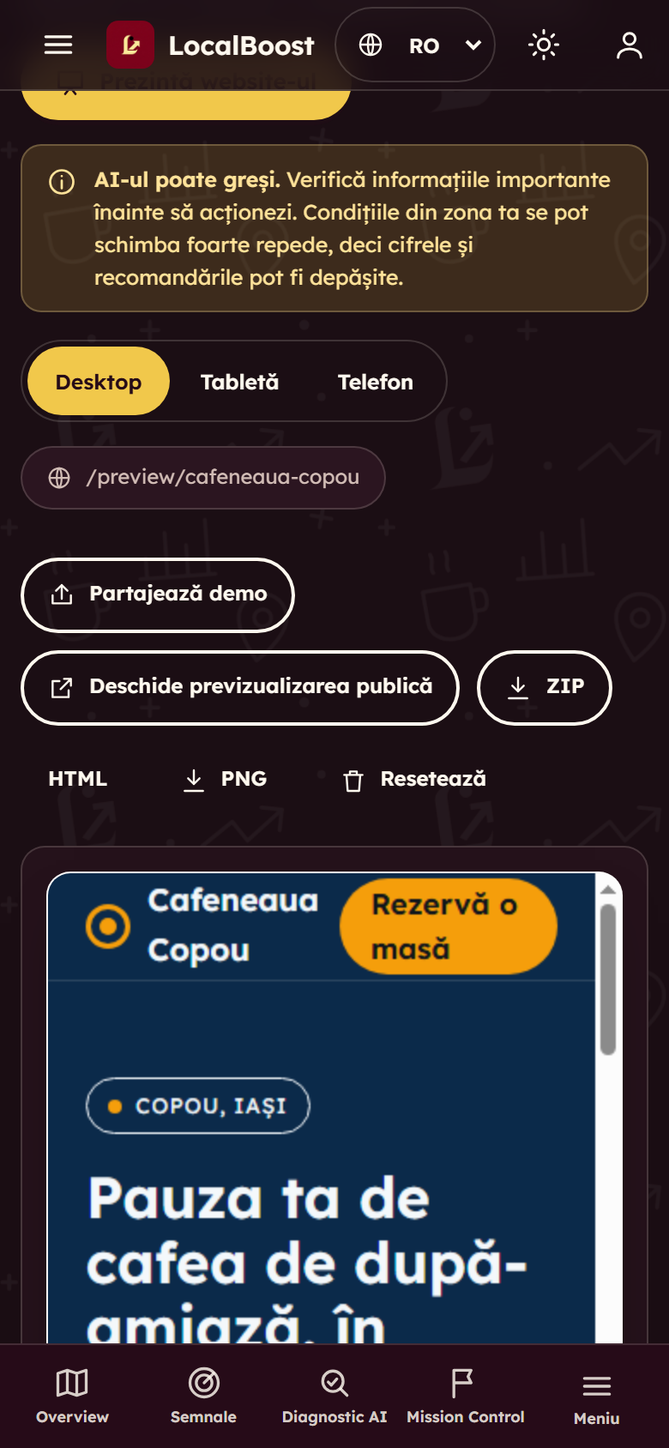
FUNCȚII · ACȚIONEAZĂ
10 / 14
Un site temporar, gata în câteva secunde
Editabil
Titlu, text, culori, temă și font, cu previzualizare pe desktop, tabletă și telefon.
Export
ZIP, HTML sau PNG. Linkurile sociale, inclusiv Facebook, apar în footer.
Notes:
GIMI: site-ul temporar. Pentru firmele fără site, generăm o pagină cu ofertă și buton de rezervare. Managerul editează textul, culorile, fontul și o exportă.

Slide 11
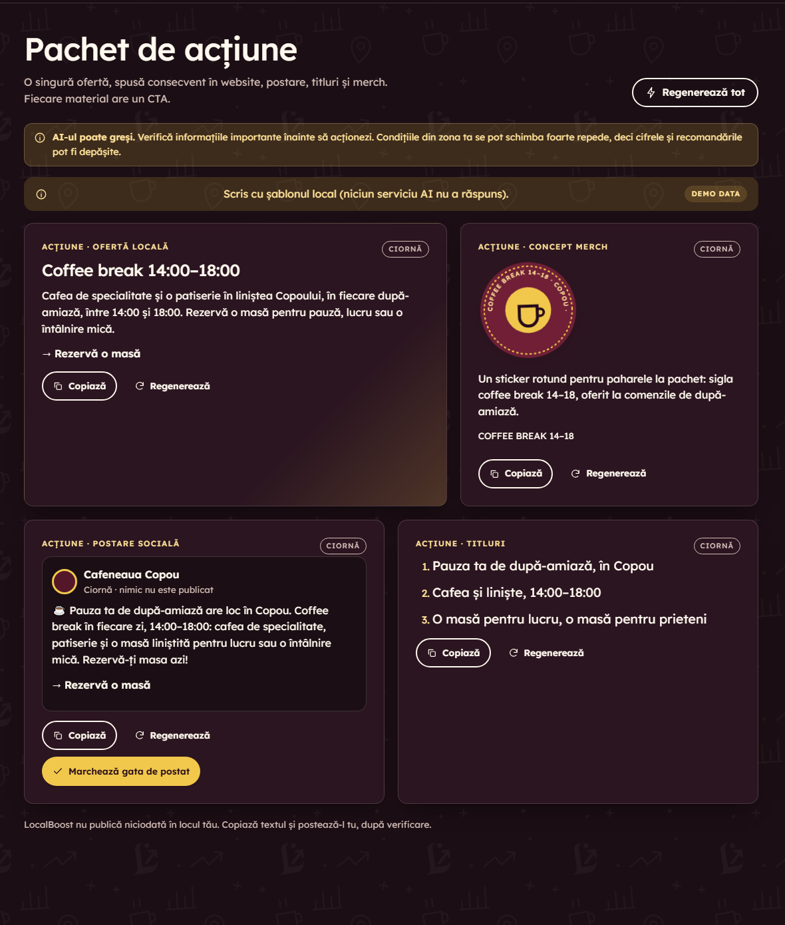
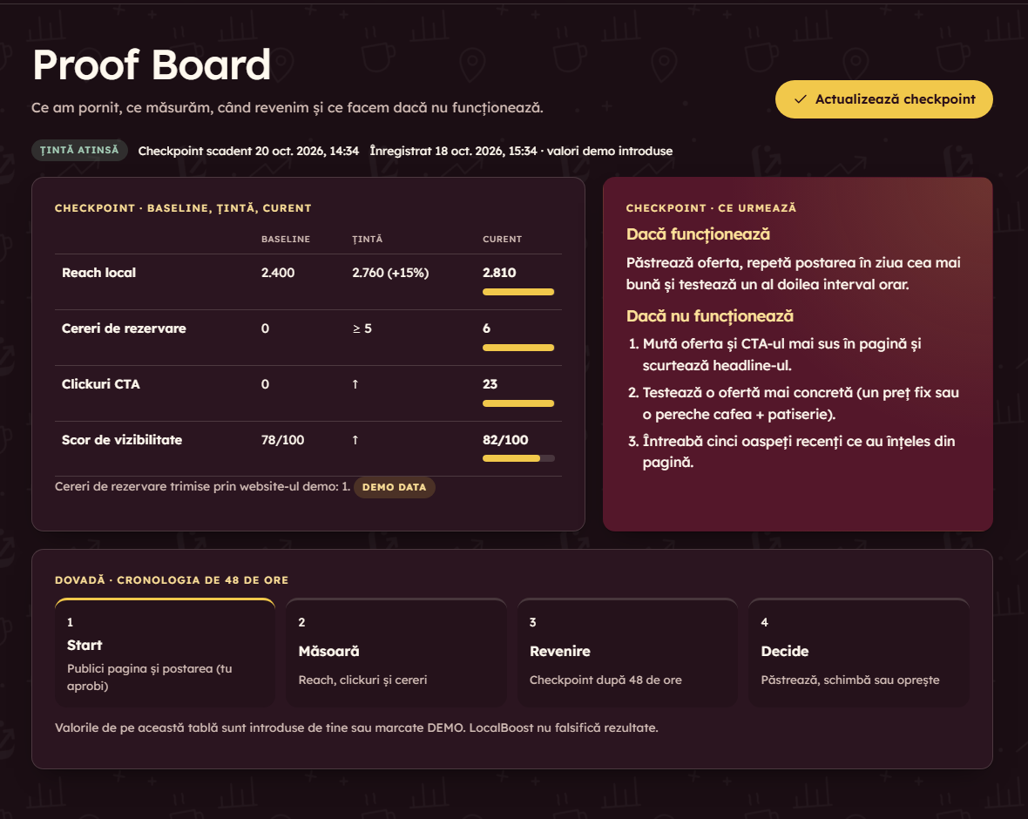
FUNCȚII · MĂSOARĂ
11 / 14
Pachet de acțiune și Proof Board
Fără promisiuni goale
Ținte, nu predicții. Valorile după 48 de ore sunt introduse de manager și etichetate.
Notes:
GIMI: măsoară. Pachetul de acțiune are oferta, postarea, titlurile și merch-ul, toate cu un buton clar. Proof Board compară înainte cu după, iar valorile sunt introduse de manager și marcate DEMO.

Slide 12
TRANSFORMAREA · 4
12 / 14
Din semnale împrăștiate în clienți
Verificare și sfaturi
O sinteză a firmei
Mai multă încredere
Recenziile sunt analizate, iar managerul primește pași concreți.
Tot ce există online despre afacere, într-un singur loc.
Clienții au încredere în firmă când informațiile sunt verificate.
Mai mulți clienți
Economie locală mai puternică
Firma devine ușor de găsit și de recomandat online.
Startup-uri și afaceri mici, mai vizibile în orașul lor.
LocalBoost
Observă · Diagnostichează
Acționează · Măsoară
Notes:
TU: transformarea. Managerul primește verificarea recenziilor și sfaturi, o sinteză a tot ce se spune online despre firma lui. Rezultatul: mai multă încredere, dacă informațiile sunt verificate, mai mulți clienți și o economie locală mai puternică.

Slide 13
FUNCȚII · SUB CAPOTĂ
13 / 14
Încredere prin transparență
PWA offline
Aplicație Android
Se instalează pe telefon și pe desktop, funcționează fără internet.
Build Capacitor, același cod, ecran de pornire propriu.
AI cu rezervă
5 limbi
Cheia rămâne pe server. Dacă AI-ul nu răspunde, intră regulile locale.
Română, engleză, franceză, germană, maghiară. Temă luminoasă și întunecată.
Notes:
GIMI: pe scurt, partea tehnică. Funcționează offline ca PWA, există aplicație Android, AI-ul rulează pe server și are rezervă locală. Spunem deschis ce e simulat în demo.

Slide 14
Mulțumim!
Din semnale împrăștiate, în pași care aduc clienți.
Întrebări?
Notes:
TU: LocalBoost transformă ce se știe deja despre o firmă în pași care aduc clienți. Vă mulțumim, așteptăm întrebările.

